Slide 1
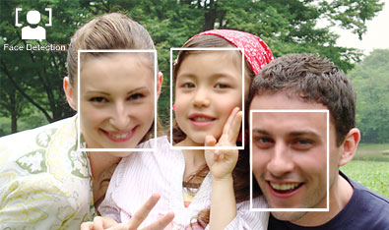
PHÁT HIỆN KHUÔN MẶT
Nhóm trình bày: Lotus
0712228 – Trần Trung Kiên
0712263 – Vạn Duy Thanh Long
GVLT: TS. Lê Hoàng Thái

Slide 2


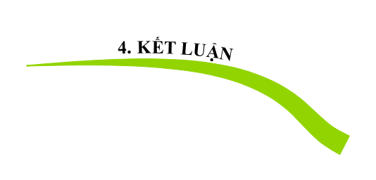






NỘI DUNG

Slide 3
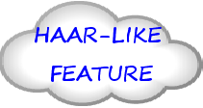
MỞ RỘNG
CƠ BẢN
f(x)=Sum_{black rectangle} (pixel gray level) – Sum_{white rectangle} (pixel gray level)

Slide 4

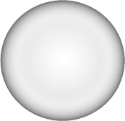

Tính nhanh giá trị của đặc trưng Haar-like
INTERGRAL IMAGE
P (x, y)
A
P₁
B
P₂
C
D
D = P₁ + P₄ - P₂ - P₃
P₃
P₄

Slide 5
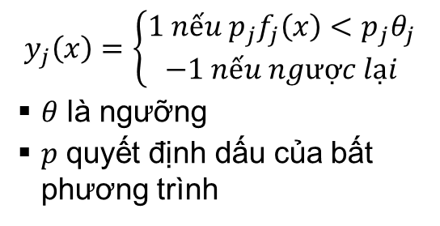
ÁP DỤNG ĐẶC TRƯNG HAAR-LIKE
x
Đặc trưng Haar-like j
f_{j}(x)
$$y_{j}\left(x\right)=\left\{\begin{aligned}1 nếu p_{j}f_{j}\left(x\right)<p_{j}θ_{j} \\ −1 nếu ngược lại\end{aligned}\right.$$
$θ$ là ngưỡng
$p$quyết định dấu của bất phương trình
Bộ phân lớp yếu y_{j}

Slide 6

MỖI MẪU ĐƯỢC GÁN MỘT TRỌNG SỐ
ADABOOST
y₄
CÁC BỘ PHÂN LỚP YẾU
y₃
y₂
Y₄
Y₃
BOOSTING
Y₂
y₁
BỘ PHÂN LỚP MẠNH

Slide 7
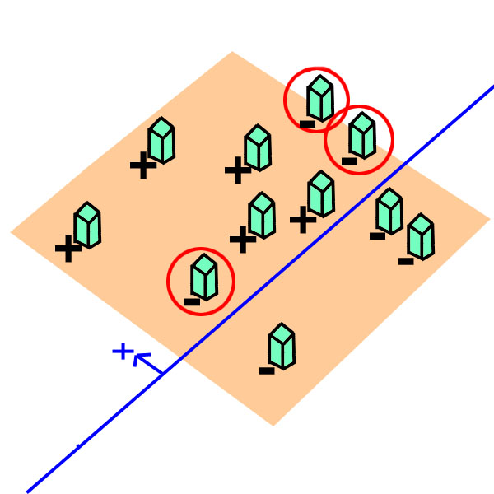
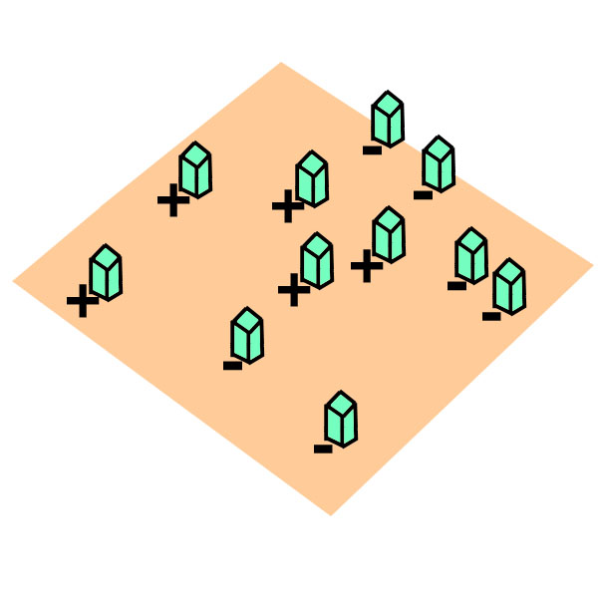
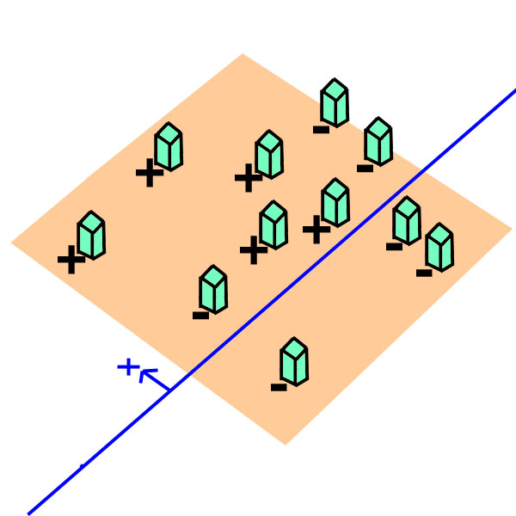
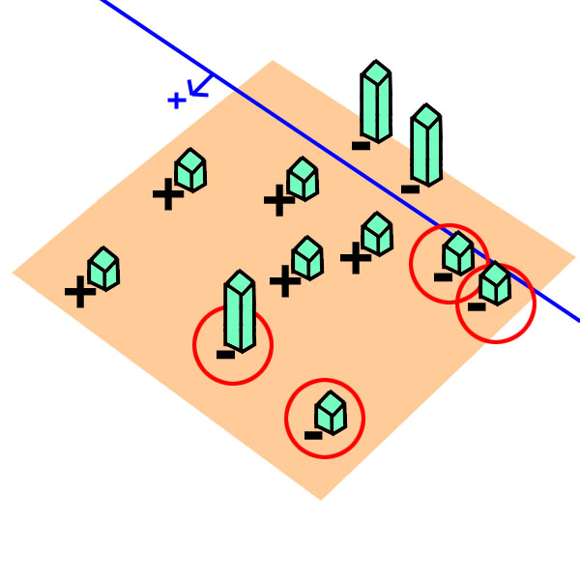
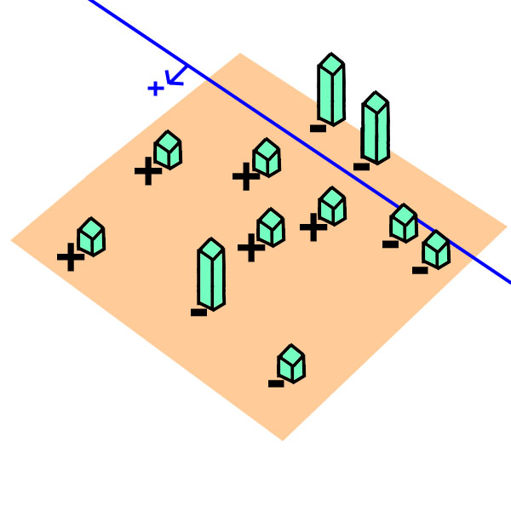
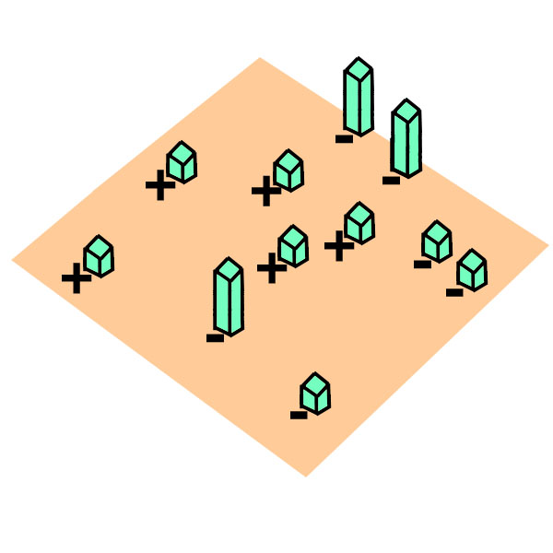
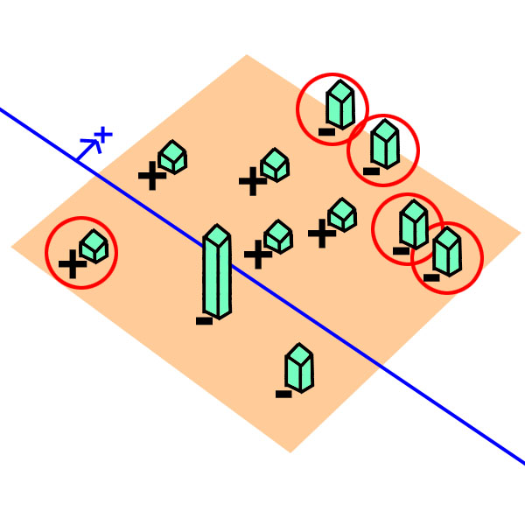
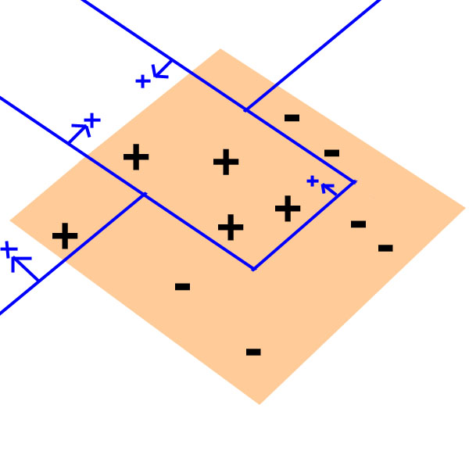
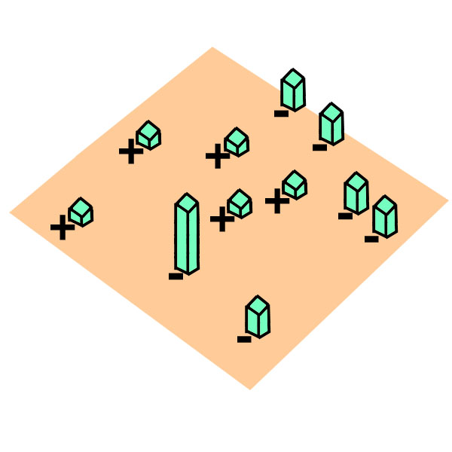
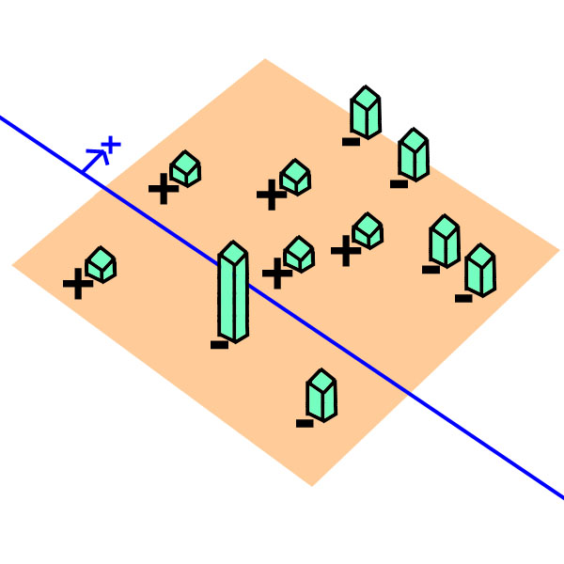
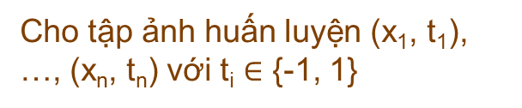
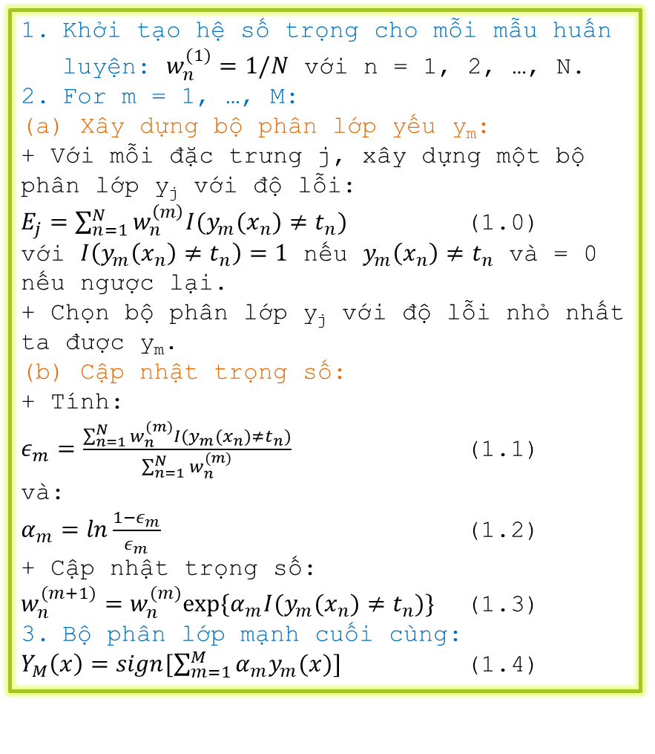
Khởi tạo hệ số trọng cho mỗi mẫu huấn luyện: $w_{n}^{(1)}=1/N$ với n = 1, 2, …, N.
For m = 1, …, M:
(a) Xây dựng bộ phân lớp yếu y_{m}:
+ Với mỗi đặc trưng j, xây dựng một bộ phân lớp y_{j} với độ lỗi:
$E_{j}=\sum_{n=1}^{N}{w_{n}^{\left(m\right)}I(y_{m}(x_{n})≠t_{n})}$(1.0)
với $I\left(y_{m}\left(x_{n}\right)≠t_{n}\right)=1$ nếu $y_{m}\left(x_{n}\right)≠t_{n}$ và = 0 nếu ngược lại.
+ Chọn bộ phân lớp y_{j} với độ lỗi nhỏ nhất ta được y_{m}.
(b) Cập nhật trọng số:
+ Tính:
$ε_{m}=\frac{\sum_{n=1}^{N}{w_{n}^{(m)}I(y_{m}(x_{n})≠t_{n})}}{\sum_{n=1}^{N}{w_{n}^{(m)}}}$(1.1)
và:
$α_{m}=ln\frac{1−ε_{m}}{ε_{m}}$(1.2)
+ Cập nhật trọng số:
$w_{n}^{(m+1)}=w_{n}^{(m)}exp⁡\{α_{m}I(y_{m}(x_{n})≠t_{n})\}$(1.3)
Bộ phân lớp mạnh cuối cùng:
$Y_{M}\left(x\right)=sign[\sum_{m=1}^{M}{α_{m}y_{m}(x)]}$(1.4)
Cho tập ảnh huấn luyện (x₁, t₁), …, (x_{n}, t_{n}) với t_{i}$∈$ {-1, 1}

Slide 8
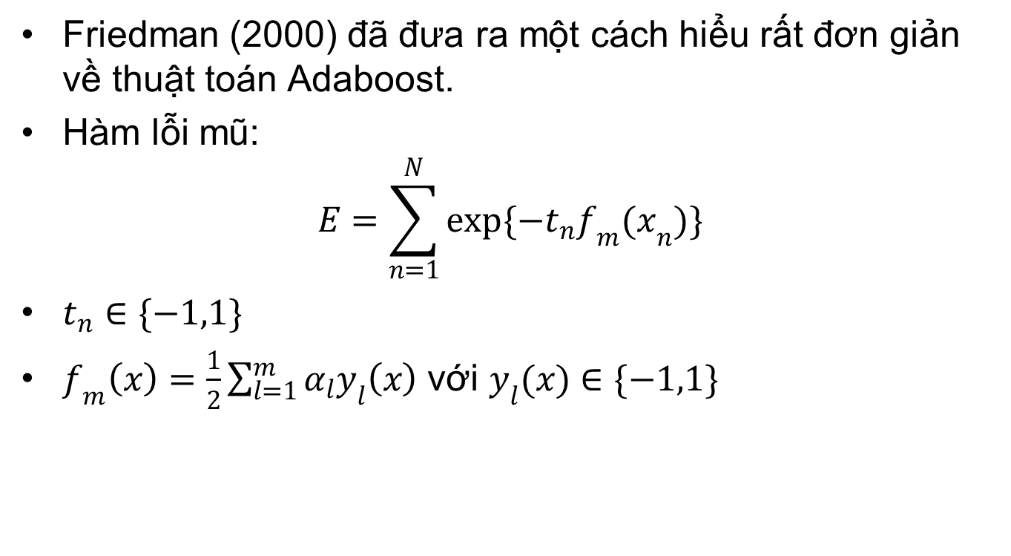
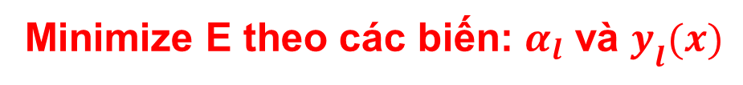
CHỨNG MINH THUẬT TOÁN
Friedman (2000) đã đưa ra một cách hiểu rất đơn giản về thuật toán Adaboost.
Hàm lỗi mũ:
$$E=\sum_{n=1}^{N}{exp\{−t_{n}f_{m}{(x}_{n})\}}$$
$t_{n}∈\{−1,1\}$
$f_{m}\left(x\right)=\frac{1}{2}\sum_{l=1}^{m}{α_{l}y_{l}\left(x\right)}$với $y_{l}(x)∈\{−1,1\}$
Minimize E theo các biến: $α_{l}$và $y_{l}(x)$

Slide 9

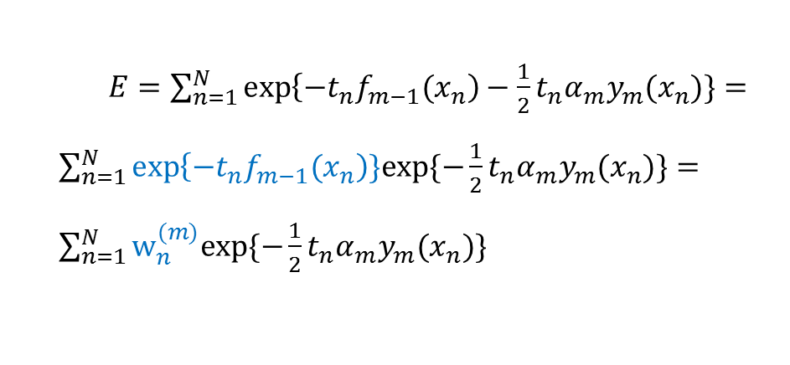
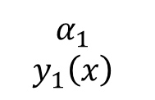
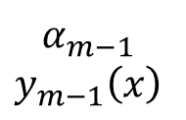
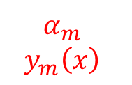
$$α_{1}$$
$$y_{1}\left(x\right)$$
…
SEQUENTIAL MINIMIZATION
$$α_{m−1}$$
$$y_{m−1}\left(x\right)$$
$E=\sum_{n=1}^{N}{\exp\left\{−t_{n}f_{m−1}{(x}_{n}\right)−\frac{1}{2}t_{n}α_{m}y_{m}{(x}_{n})\}}=\sum_{n=1}^{N}{\exp\left\{−t_{n}f_{m−1}{(x}_{n}\right)\}exp⁡\{−\frac{1}{2}t_{n}α_{m}y_{m}{(x}_{n})\}}=\sum_{n=1}^{N}{w_{n}^{(m)}exp⁡\{−\frac{1}{2}t_{n}α_{m}y_{m}{(x}_{n})\}}$
$$α_{m}$$
$$y_{m}\left(x\right)$$
(1.5)

Slide 10
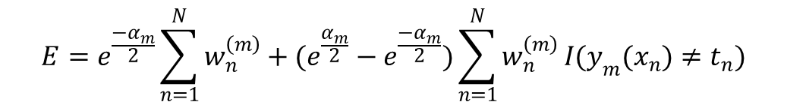
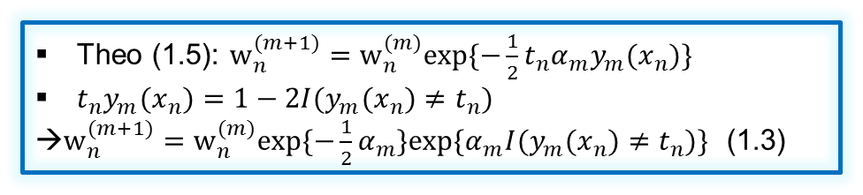
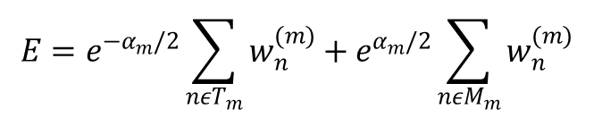
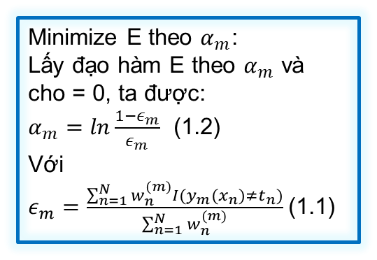
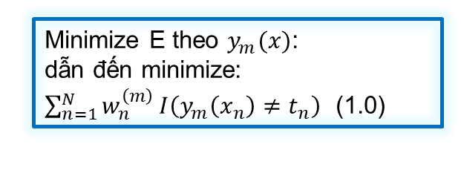
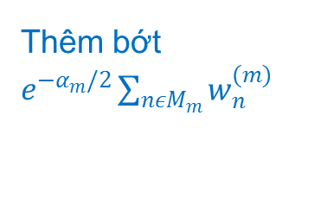
T_{m}
Tập các mẫu được phân lớp đúng bởi y_{m}
$$E=e^{{−α}_{m}/2}\sum_{nεT_{m}}{w_{n}^{(m)}}+e^{α_{m}/2}\sum_{nεM_{m}}{w_{n}^{(m)}}$$
M_{m}
Tập các mẫu bị phân lớp sai bởi y_{m}
Thêm bớt $e^{{−α}_{m}/2}\sum_{nεM_{m}}{w_{n}^{(m)}}$
$$E=e^{\frac{{−α}_{m}}{2}}\sum_{n=1}^{N}{w_{n}^{\left(m\right)}}+(e^{\frac{α_{m}}{2}}−e^{\frac{{−α}_{m}}{2}})\sum_{n=1}^{N}{w_{n}^{\left(m\right)}}I(y_{m}(x_{n})≠t_{n})$$
Minimize E theo $α_{m}$:
Lấy đạo hàm E theo $α_{m}$ và cho = 0, ta được:
$α_{m}=ln\frac{1−ε_{m}}{ε_{m}}$ (1.2)
Với
$ε_{m}=\frac{\sum_{n=1}^{N}{w_{n}^{(m)}I(y_{m}(x_{n})≠t_{n})}}{\sum_{n=1}^{N}{w_{n}^{(m)}}}$(1.1)
Minimize E theo $y_{m}(x)$:
dẫn đến minimize:
$\sum_{n=1}^{N}{w_{n}^{\left(m\right)}}I\left(y_{m}\left(x_{n}\right)≠t_{n}\right)$ (1.0)
Theo (1.5): $w_{n}^{(m+1)}=w_{n}^{(m)}exp\{−\frac{1}{2}t_{n}α_{m}y_{m}{(x}_{n})\}$
$t_{n}y_{m}{(x}_{n})=1−2I(y_{m}(x_{n})≠t_{n})$
→$w_{n}^{(m+1)}=w_{n}^{(m)}exp\{−\frac{1}{2}α_{m}\}exp\{α_{m}I(y_{m}(x_{n})≠t_{n})\}$ (1.3)

Slide 11


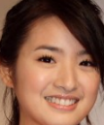
CASCADE OF CLASSIFIER
MORE COMPLEX
TRUE
TRUE
TRUE
TRUE
ALL SUB-WINDOWS
y₄
y₄
y₄
y₄
FURTHER PROCESS
FALSE
FALSE
FALSE
FALSE
REJECT SUB-WINDOW

Slide 12
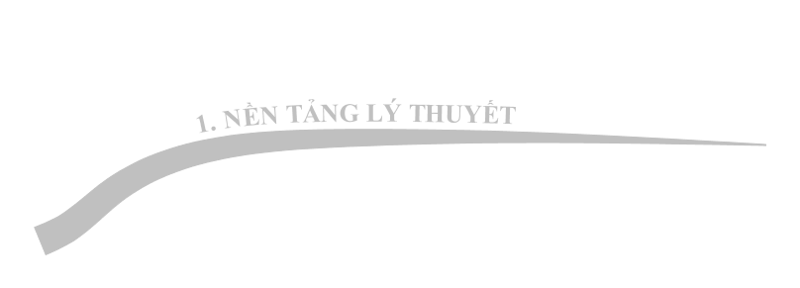
NỘI DUNG

Slide 13
CÀI ĐẶT
Bài toán
Đầu vào là ảnh → Cho biết vị trí khuôn mặt người
Dùng Adaboost để xây dựng bộ phân lớp
Các bộ phân lớp yếu sử dụng đặc trưng Haar-like

Slide 14


CÀI ĐẶT
Tiền xử lý

Slide 15
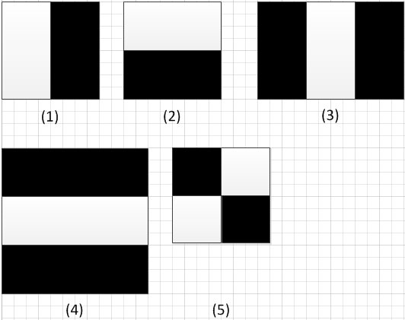
CÀI ĐẶT
Bộ Haar like

Slide 16
CÀI ĐẶT
Quá trình train
Theo lý thuyết
Đầu vào gồm 3 tập
- Tập huấn luyện và tập xác thực(24x24)
- Tập bootstrap non-face (kích thước không cố định
Chỉ định trước số bộ phân lớp(số node)
Thay vì thay đổi kích cỡ cửa sổ, ta thay đổi kích thước hình

Slide 17


CÀI ĐẶT
Quá trình nhận diện
TRUE
TRUE
TRUE
ALL SUB-WINDOWS
y₁
y₂
y₃
FURTHER PROCESS
FALSE
FALSE
FALSE
REJECT SUB-WINDOW
11/24/2010
17

Slide 18
CÀI ĐẶT
Hậu xử lý
Các hình vuông chồng nhau nếu giao trên 60% kích thước hình vuông nhỏ → lấy phần hội của 2 hình.
Hình vuông con << hình vuông cha → bỏ con

Slide 19

NỘI DUNG

Slide 20
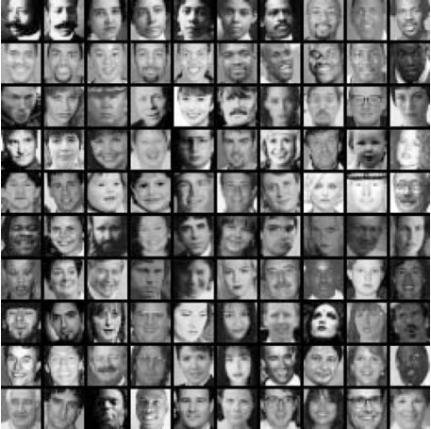
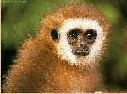
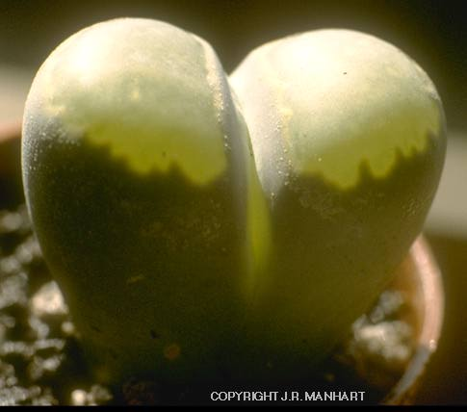
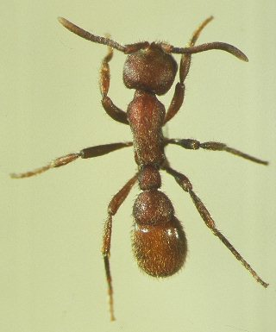

THÍ NGHIỆM
Dữ liệu huấn luyện từ MIT - CMU
Bộ huấn luyện và xác thực 24x24 – có nhãn
Bộ bootstrap nonface

Slide 21
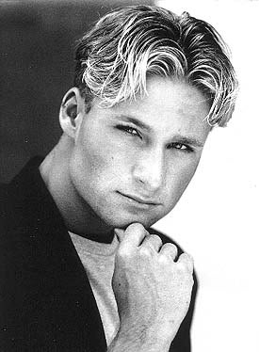
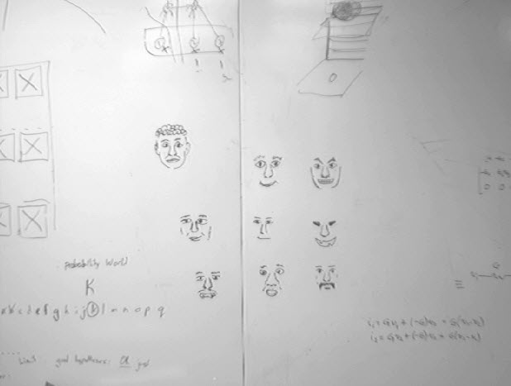
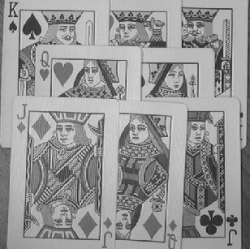

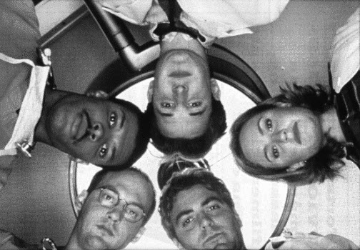
THÍ NGHIỆM
Dữ liệu kiểm thử từ MIT - CMU

Slide 22
THÍ NGHIỆM
Kết quả
Với số bộ phân lớp 22, false positve rate 0.5
Số khuôn mặt mỗi bộ : 160 - 200
 | Bộ test A | Bộ test B | Bộ test C | Bộ test D | Trung bình
True positive | 55 % | 49 % | 94 % | 28 % | 57 %
False positive | 40 % | 42 % | 12.4 % | 3.5% | 24.5%
Đặc trưng khác nhau của từng bộ dữ liệu cho độ chính xác khác nhau

Slide 23

NỘI DUNG

Slide 24
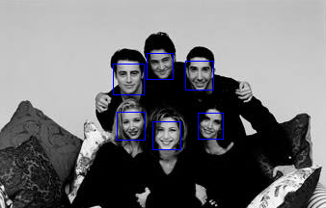
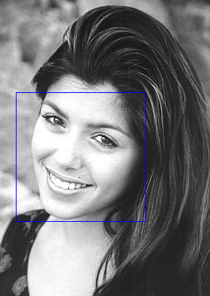
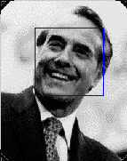
KẾT LUẬN
Ưu điểm
Phản ánh tốt đặc trưng của khuôn mặt chính diện
Nhận diện chính xác từ 90% đối với đặc trưng đã được học
Vẫn nhận dạng được nếu góc quay của mặt trong khoảng 45* theo chiều ngang và 15* theo chiều dọc

Slide 25
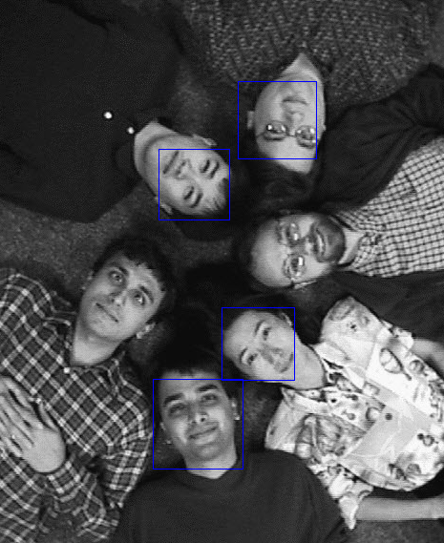
KẾT LUẬN
Ưu điểm
Nhờ bộ haar like tương đối tốt, trong nhiều trường hợp vẫn nhận ra những khuôn mặt quay nghiêng cả theo chiều dọc (ngược xuống)

Slide 26
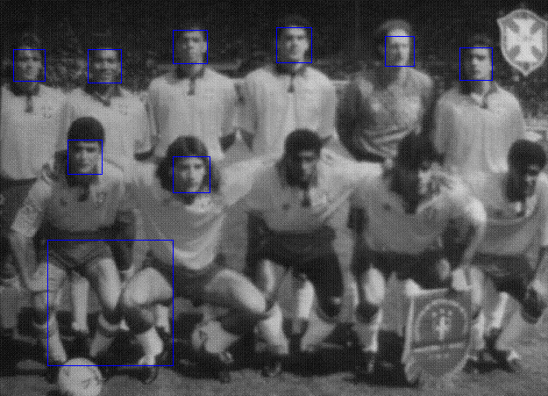
KẾT LUẬN
Khuyết điểm
Phụ thuộc lớn vào bộ feature đã chọn và số bộ phân lớp
Không nhận diện tốt mặt nghiêng hoặc xoay ngang
Độ sáng tác động lớn đến việc nhận diện khuôn mặt

Slide 27
Thank You!
Add Your Company Slogan

